Slide 1
FULL STACK PYTHON
Clase 27
PYTHON 3

Slide 2

Cadenas y Listas

Slide 3
Les damos la bienvenida
Vamos a comenzar a grabar la clase

Slide 4
Clase 26
Clase 27
Clase 28
Controladores de flujo
Estructuras control.
Condicionales: sentencia if.
Iterativas: sentencia while y for.
Operadores lógicos y relacionales.
Cadenas y Listas
Cadenas de caracteres.
Métodos de cadenas.
f-strings
Índices y slicing (rebanadas).
Tipo de datos compuestos.
Listas. Métodos.
Tipos de datos mutables e inmutables.
Tuplas, diccionarios, conjuntos
Funciones
Funciones. Concepto.
Llamada a función.
Retorno y envío de valores.
Parámetros, argumentos, valor y referencia.
Parámetros mutables e inmutables.
Parámetros por defecto
Docstring.
Funciones Lambda/Anónima.

Slide 5
Cadenas de caracteres
Python, al igual que la mayoría de los lenguajes de programación actuales, provee un tipo de datos específico para tratar las cadenas de caracteres (strings).
Se trata de un tipo de dato con longitud variable, ya que deben adecuarse a la cantidad de caracteres que albergue la cadena.
Este tipo de datos posee una buena cantidad de métodos y propiedades que facilita su uso.

Slide 6
Cadenas de caracteres
Una cadena de caracteres está compuesta por cero o más caracteres. Las cadenas pueden delimitarse con comillas simples o dobles.
Inicialización de una cadena por asignación:
# Definición de cadenas usando comillas dobles
dia1 = "Lunes"
x = "" # x es un string de longitud cero
# Definición de cadenas usando comillas simples
dia2 = 'Martes'
z = "121" # z contiene dígitos, pero es un string

Slide 7
Cadenas de caracteres
Una ventaja del hecho de poder delimitar cadenas con comillas simples o dobles es que si usamos comillas de una clase, las de otra clase puede utilizarse como parte de la cadena:
Uso de comillas simples y dobles
print("Mi perro 'Toby'") # Mi perro 'Toby'
print('Mi perro "Toby"') # Mi perro "Toby"
Una cadena puede replicarse con el operador *:
Replicación
risa = 'ja'
carcajada = risa*5 # jajajajaja
asteriscos = "*"*10 # **********

Slide 8
Cadenas de caracteres
También pueden usarse triples comillas simples o dobles, que proveen un método sencillo para crear cadenas usando más de una línea de código:
Cadenas delimitadas por comillas dobles o triples
# Definición de cadenas usando comillas dobles triples:
cadena1 = """En Python es posible definir
cadenas de caracteres utilizando más de una
línea de código"""
# Definición de cadenas usando comillas simples triples:
cadena2 = '''Por supuesto, se puede hacer
lo mismo utilizando comillas simples'''

Slide 9
Cadenas de caracteres | Concatenación
Para concatenar dos o más cadenas se utiliza el operador + (más):
Concatenación de cadenas
Terminal
nombre= input("Ingrese su nombre: ")
saludo= "Hola "+ nombre
print(saludo)
Ingrese su nombre: Pedro
Hola Pedro
El mismo operador se usa para sumar números o concatenar cadenas. Pero no podemos utilizarlo con datos mixtos, porque se obtiene un error. Este error se puede evitar mediante las funciones de conversión de tipos.:
Concatenación de cadenas:
var1 = 3 + 5 # 8 (entero)
var2 = "3" + "5" # 35 (cadena)
var3 = 3 + "5" # TypeError
var4 = str(3) + "5" # 35 (cadena)
var5 = 3 + int("5") # 8 (entero)

Slide 10
Cadenas de caracteres | Comparación
Dos cadenas se pueden comparar mediante los operadores relacionales.
Comparación de cadenas
Terminal
cadena1 = "Hola"
cadena2 = "Codo a Codo"
print(cadena1 > cadena2)
print(cadena1 == cadena2)
print(cadena1 < cadena2)
True
False
False
La comparación es case sensitive, es decir, se distingue entre mayúsculas y minúsculas.
Comparación de cadenas
Terminal
cadena1 = "Hola"
cadena2 = "hola"
print(cadena1 == cadena2)
False

Slide 11
Cadenas de caracteres
En Python disponemos de la función len(), que retorna la cantidad de caracteres que contiene un string:
Función len()
nombre='Codo a Codo'
print(len(nombre)) #se imprime 11
Se accede a los elementos de la cadena utilizando subíndices:
Uso de subíndices
Terminal
El primer caracter tiene subíndice cero. Si usamos subíndices negativos, se cuentan desde el final de la cadena.
cadena = "Hola Codo a Codo"
print(cadena[0])
print(cadena[5])
print(cadena[-1])
print(cadena[-2])
H
C
o
d

Slide 12
Cadenas de caracteres | Métodos
Las cadenas tienen una serie de métodos (funciones) que simplifican el desarrollo de código. Tres de estos métodos son:
.upper(): devuelve la cadena con todos sus caracteres en mayúsculas.
.lower(): devuelve la cadena con todos sus caracteres en minúsculas.
.capitalize(): devuelve la cadena con su primer caracter en mayúscula y todos los demás en minúsculas.
Métodos propios de las cadenas:
Existen los métodos .isupper() e .islower() que devuelven True si todos los caracteres alfabéticos de una cadena están en mayúsculas o minúsculas respectivamente.
cadena = "Codo a Codo"
print(cadena.upper()) # CODO A CODO
print(cadena.lower()) # codo a codo
print(cadena.capitalize()) # Codo a codo

Slide 13
Cadenas de caracteres | Métodos
Una "rebanada" es un subconjunto de una cadena que se obtiene mediante la definición de un índice inicio y/o fin. El subconjunto devuelto incluye el valor del índice de inicio, pero no el valor final. Un tercer valor permite determinar un paso, que incluso puede ser negativo:
Rebanadas
cadena = "¡Hola mundo!"
print(cadena[6:11]) # mundo
print(cadena[2:12:2]) # oamno
print(cadena[6:]) # mundo!
print(cadena[:5]) # ¡Hola
print(cadena[:]) # ¡Hola mundo!
print(cadena[::2]) # ¡oamno
print(cadena[::-1]) # !odnum aloH¡

Slide 14
Cadenas de caracteres | in / not in
Los operadores de pertenencia se utilizan para comprobar si un caracter o cadena se encuentran dentro de otra.
OPERADOR | DESCRIPCION
in | Devuelve True si el valor se encuentra en una secuencia; False en caso contrario.
not in | Devuelve True si el valor no se encuentra en una secuencia; False en caso contrario.
Ejemplos:
cadena = "Codo a Codo"
print("C" in cadena) # True
print("n" in cadena) # False
print("Codo" in cadena) # True
print("A" not in cadena) # True
print("o" not in cadena) # False

Slide 15
Cadenas de caracteres | for , min() y max()
Un bucle for puede iterar sobre una cadena, y la variable recibe en cada iteración uno de los caracteres de la misma:
min() y max() devuelven el elemento con el código ASCII más pequeño o más grande respectivamente:
For con cadenas
Terminal
min() y max()
Terminal
cadena = "Python"
for letra in cadena:
print(letra)
P
y
t
h
o
n
cadena = "Programador"
print(max(cadena))
print(min(cadena))
r
P

Slide 16
Cadenas de caracteres | .join(), .split() y .replace()
cadena.join(separador) devuelve una cadena con el separador entre cada carácter. cadena.split(separador) convierte una cadena en una lista, y cadena.replace(viejo, nuevo,max) reemplaza una cadena por otra hasta un máximo. Si se omite max reemplaza todas las apariciones.
.join()
split()
.replace()
cadena = "12345"
cadena = '-'.join(cadena)
print(cadena)
#1-2-3-4-5
cadena = "Codo a Codo"
lista = cadena.split(' ')
print(lista)
#['Codo', 'a', 'Codo']
cadena = "Codo a Codo"
cadena = cadena.replace('Codo', 'Mano')
print(cadena)
# Mano a Mano

Slide 17
Cadenas de caracteres | Detección de tipos
cadena.isalpha() devuelve True si todos los caracteres de una cadena son alfabéticos. cadena.isdigit() devuelve True si todos los caracteres de una cadena son dígitos. cadena.isalnum() devuelve True si todos los caracteres de una cadena son alfabéticos o numéricos.
.
.isalpha()
.isdigit()
.isalnum()
cad1 = "Python"
cad2 = "Python3"
print(cad1.isalpha())
# True
print(cad2.isalpha())
# False
cad1 = "1234"
cad2 = "1234a"
print(cad1.isdigit())
# True
print(cad2.isdigit())
# False
cad1 = "12Ab"
cad2 = "12Ab%"
print(cad1.isalnum())
# True
print(cad2.isalnum())
# False

Slide 18
Cadenas de caracteres | title() y center()
cadena.title() devuelve una cadena en minúsculas con el primer caracter de cada palabra en mayúsculas. cadena.center(ancho, relleno) devuelve una cadena en el ancho especificado. El resto de la cadena se rellena con espacios o con el caracter opcional relleno.
.title()
.center()
cad1 = "aprendiendo programación"
print(cad1.title())
# Aprendiendo Programación
cad1 = "Este es un TEXTO"
print(cad1.title())
# Este Es Un Texto
cad1 = "Hola"
cad2 = cad1.center(10,"*")
print(cad2)
# ***Hola***

Slide 19
Cadenas de caracteres | Alineación
cadena.ljust(ancho, [relleno]) y cadena.rjust(ancho, [relleno]) devuelven cadenas alineadas a izquierda o derecha, respectivamente. El resto de la cadena se rellena con espacios o con el caracter opcional relleno. cadena.zfill(ancho) devuelve una cadena alineada a la derecha en el ancho especificado. El comienzo de la cadena se rellena con ceros.
.ljust()
.rjust()
.zfill()
cad1 = "Python"
cad1 = cad1.ljust(10, '-')
print(cad1)
# Python----
cad1 = "Python"
cad1 = cad1.rjust(10, '-')
print(cad1)
# ----Python
cad1 = "120"
cad1 = cad1.zfill(8)
print(cad1)
# 00000120

Slide 20
Cadenas de caracteres | Recorte
cadena.lstrip(str) y cadena.rstrip(str) devuelven cadenas a las que se les han quitado los caracteres indicados por str a la izquierda o a la derecha, respectivamente. cadena.strip(str) devuelve una cadena sin los caracteres indicados en str al inicio y al final de la cadena.
.lstrip()
.rstrip()
.strip()
cad1 = "---Hola-Mundo----"
cad1 = cad1.lstrip('-')
print(cad1)
# Hola-Mundo----
cad1 = "---Hola-Mundo----"
cad1 = cad1.rstrip('-')
print(cad1)
# ---Hola-Mundo
cad1 = "---Hola-Mundo----"
cad1 = cad1.strip('-')
print(cad1)
# Hola-Mundo

Slide 21
Cadenas de caracteres | Búsquedas
cadena.find(<str>,[[inicio],[fin]]) devuelve la posición donde encuentra str en la cadena. Si no lo encuentra devuelve -1. Se puede indicar los subíndices desde (inicio) y hasta (fin) donde buscar.
<cadena>.rfind(<str>,[[inicio],[fin]]) es similar a find, pero busca la última aparición.
.find()
.rfind()
cad="Codo a Codo"
pos= cad.find("Codo")
print(pos) # 0
cad="Codo a Codo"
pos= cad.rfind("Codo")
print(pos) # 7

Slide 22
Cadenas de caracteres | f-Strings
f-Strings tiene una sintaxis simple y fluida que simplifica la tarea de dar formato a cadenas de texto. Para mostrar variables se coloca el nombre de las variables entre llaves {}, en una cadena que antepone f a su contenido. Al ejecutar el código, todos los nombres de las variables se reemplazan por sus respectivos valores:
f-Strings
legajo = 12212
nombre = "María"
nota = 10
print(f"Legajo: {legajo} Nombre: {nombre} Nota: {nota}")
# Legajo: 12212 Nombre: María Nota: 10

Slide 23
Listas
Una lista es una secuencia ordenada de elementos. Pueden tener elementos del mismo tipo o combinar distintos tipos de datos, aunque esto último es poco frecuente.
Las listas en Python son un tipo contenedor, compuesto, y se usan para almacenar conjuntos de elementos relacionados.
Junto a las tuplas, diccionarios y conjuntos, constituyen uno de los tipos de datos más versátiles del lenguaje, con la particularidad de ser mutables. Esto último quiere decir que su contenido se puede modificar después de haber sido creadas.

Slide 24
Listas
Las listas se crean asignando a una variable una secuencia de elementos encerrados entre corchetes [ ] y separados por comas. Se puede crear una lista vacía, y las listas pueden ser elementos de otras listas:
Creación de listas:
numeros = [1,2,3,4,5] #Lista de números
dias = ["Lunes", "Martes", "Miércoles"] #Lista de strings
elementos = [] #Lista vacía
sublistas = [ [1,2,3], [4,5,6] ] # lista de listas
Las listas se suelen nombrar en plural. Para incluir una lista como parte de otra, basta con incluirla separada por comas de los otros elementos.

Slide 25
Listas | Acceso por subíndice
Las listas se pueden imprimir directamente, y el acceso a sus elementos se hace mediante subíndices. El primer elemento tiene subíndice cero. Un subíndice negativo hace que la cuenta comience desde atrás. Un subíndice fuera de rango genera un error: out of range
Acceso por subíndice:
Terminal
dias = ["Lunes", "Martes", "Miércoles"]
print(dias)
print(dias[0])
print(dias[1])
print(dias[-1])
print(dias[3])
['Lunes', 'Martes', 'Miércoles']
Lunes
Martes
Miércoles
IndexError: list index out of range

Slide 26
Listas | Recorrer listas con for y while
Es posible recorrer una lista utilizando for y range o while para generar la secuencia de índices:
For con listas
For con while
lista = [2,3,4,5,6]
suma = 0
for i in range(len(lista)):
suma = suma + lista[i]
print(suma) # 20
lista = [2,3,4,5,6]
suma = 0
i = 0
while i < len(lista):
suma = suma + lista[i]
i = i + 1
print(suma) # 20
len(lista) retorna la cantidad de elementos que posee una lista y resulta muy útil, entre otras cosas, para determinar la cantidad de ciclos de un bucle.

Slide 27
Listas | Recorrer listas con for.. in
También se puede iterar en forma directa los elementos de la lista, sin necesidad de generar la secuencia de subíndices. En este caso la variable i toma el elemento de la lista:
For .. in
Terminal
vocales = ['a','e','i','o','u']
# El bucle recorre la lista
for i in vocales:
print(i)
a
e
i
o
u

Slide 28
Listas | Desempaquetado y concatenado
El proceso de desempaquetado consiste en asignar cada elemento de una lista a una variable. Además, las listas pueden concatenarse con el operador suma:
Desempaquetado
Terminal
dias = ["Lunes", "Martes", "Miércoles"]
d1, d2, d3 = dias
print(d1)
print(d2)
print(d3)
Lunes
Martes
Miércoles
Concatenado
Terminal
lista1 = [1,2,3]
lista2 = [4,5,6]
lista3 = lista1 + lista2
print(lista3)
[1, 2, 3, 4, 5, 6]

Slide 29
Listas | max(), min() y sum()
La función max() devuelve el mayor elemento de una lista.
La función min() devuelve el menor elemento de una lista.
La función sum() devuelve la suma de los elementos de una lista:
max(), min() y sum()
Terminal
lista = [3,4,5,6]
print(max(lista))
print(min(lista))
print(sum(lista))
6
3
18

Slide 30
Listas | in / not in y list()
Los operadores de pertenencia in / not in permiten determinar si un elemento está o no en una lista. La función list() convierte cualquier secuencia a una lista. Se puede utilizar con rangos, cadenas y otros.
in / not in
Terminal
lista = list(range(6))
print(lista)
cadena = "Hola"
print(list(cadena))
lista2 = [3,4,5,6]
print(4 in lista2)
print(8 in lista2)
print("A" not in lista2)
[0, 1, 2, 3, 4, 5]
['H', 'o', 'l', 'a']
True
False
True

Slide 31
Listas | .append() e .insert()
El método append() agrega un elemento al final de la lista.
.append()
Terminal
lista = [3,4,5]
lista.append(6)
print(lista)
[3, 4, 5, 6]
insert(<pos>, <elemento>) inserta un elemento en una posición determinada:
.insert()
Terminal
lista=[3,4,5]
lista.insert(0,2)
print(lista)
lista.insert(3,25)
print(lista)
[2, 3, 4, 5]
[2, 3, 4, 25, 5]

Slide 32
Listas | .pop() y .remove()
pop(<posición>) Elimina un elemento en una posición determinada de la lista. Si no se pasa un argumento, pop() elimina el último elemento de la lista. remove(<valor>) elimina un elemento en la lista, identificado por su valor.
.pop()
.pop(posicion)
.remove(valor)
lista = [6,9,8]
lista.pop()
#Resultado: [6,9]
lista = [3,4,5]
lista.pop(1)
#Resultado: [3,5]
lista = [3,4,5]
lista.remove(3)
#Resultado: [4,5]

Slide 33
Listas | .index(), count() y reverse()
index(<valor>) busca un valor y devuelve su posición. Admite como argumento adicional un índice inicial a partir de donde comenzar la búsqueda. count() devuelve la cantidad de repeticiones de un elemento, cero si no lo encuentra. Y reverse() Invierte el orden de los elementos de una lista.
.index(valor)
.count()
.reverse()
lista = [3,4,5]
print(lista.index(5))
#Resultado: 2
lista = [3,4,5,3,5,8,5]
print(lista.count(5))
# Resultado: 3
print(lista.count(2))
# Resultado: 0
lista = [3,4,5]
lista.reverse()
print(lista)
# Resulado: [5,4,3]

Slide 34
Listas | .sort() y clear()
sort() ordena los elementos de la lista, de menor a mayor. sort(reverse=True) ordena la lista de mayor a menor. En ambos casos, el orden depende del tipo de dato contenido en la lista. Y clear() elimina todos los elementos de la lista.
.sort()
sort(reverse=True)
.clear()
lista = [5, 1, 7, 2]
lista.sort()
print(lista)
#Resultado: [1,2,5,7]
lista = [5, 1, 7, 2]
lista.sort(reverse=True)
print(lista)
#Resultado: [7,5,2,1]
lista = [3,4,5]
lista.clear()
print(lista)
#Resultado: []

Slide 35
Diccionarios
Los diccionarios en Python son un conjunto no ordenado de pares clave: valor. Estas claves son únicas, y si se intenta guardar un valor a una clave ya existente se pierde dicho valor.
Las claves pueden ser cualquier elemento de tipo inmutable (cadenas, números o tuplas (si estás sólo contienen cadenas, números o tuplas).
Se representan como una lista de pares (las claves y valores) separados por comas y encerrados entre llaves.

Slide 36
Diccionarios
Los diccionarios se pueden crear mediante la simple enumeración de los elementos, o por comprensión:
Creación de un diccionario
# Creación: Por extensión
diccionario = {'Juan': 56, 'Ana': 15}
# Creación: Por compresión
diccionario = {x: x ** 2 for x in (2, 4, 6)}
Para acceder a las claves Python utiliza un método de hash. +info
Ejemplos de diccionarios:
{} # diccionario vacío
{'Juan': 56} # diccionario de un elemento
{'Juan': 56, 'Ana': 15} # diccionario de dos elementos

Slide 37
Diccionarios | Acceso
Puede accederse a un diccionario de diferentes maneras:
A las claves, utilizando método keys()
A los valores, utilizando la clave como índice
A la clave-valor, utilizando método ítems()
No es posible obtener porciones de un diccionario usando [:]
Ejemplos de diccionarios:
Terminal
diccionario = {1: 'uno', 2:'dos', 3:'tres'}
print(diccionario.keys())
for i in diccionario.keys():
print(diccionario[i])
for clave, valor in diccionario.items():
print(clave, ':', valor, end= '; ')
dict_keys([1, 2, 3])
uno
dos
tres
1 : uno; 2 : dos; 3 : tres;

Slide 38
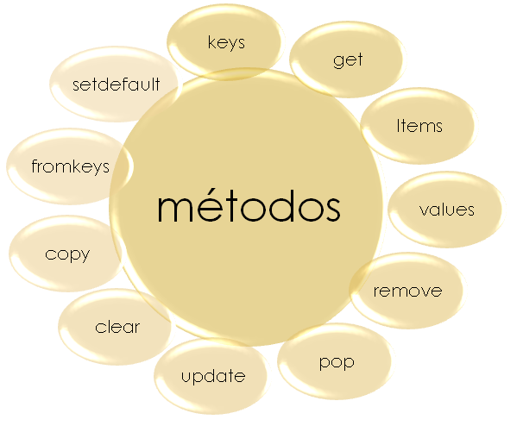
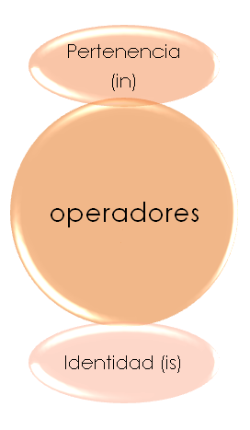
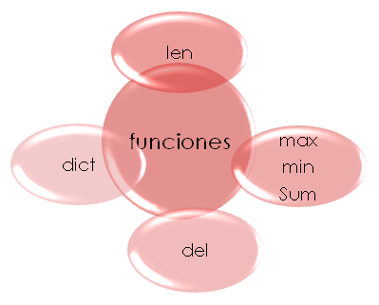
Diccionarios | Métodos, funciones y operadores
Los siguientes diagramas resumen los métodos, funciones y operadores disponibles para los diccionarios:

Slide 39
Tuplas
Las tuplas en Python son conjunto de elementos separados por comas y encerrados entre paréntesis. Los paréntesis no son obligatorios.
Las tuplas son inmutables y en general contienen una secuencia heterogénea de elementos. Los elementos de una tupla si pueden ser mutables.
Podemos pensar en una tupla como si fuese una lista, pero recordando que su inmutabilidad hace que muchos de sus métodos y funciones no puedan utilizarse.

Slide 40
Tuplas
Las tuplas se pueden crear por extensión, o mediante un empaquetado (pack):
Creación de una tupla
# Creación: Por extensión
tupla1 = ('uno', 'dos', 'tres')
# Creación: Mediante empaquetado
tupla2 = 'Palotes, Juan de', (1930, 11, 13), 3000936
Y se pueden “desempaquetar” (unzip), volcando su contenido a variables. Se requiere que la cantidad de variables a la izquierda del signo igual sea el tamaño de la tupla.
Desempaquetado de una tuplas:
nombre, nacimiento, dni =( 'Palotes, Juan de', (1930, 11, 13), 3000936)

Slide 41
Tuplas | Acceso
Ejemplos de tuplas:
() # tupla vacía
'un valor', # tupla con un valor
('uno', 'dos', 'tres') # cadenas
('Palotes, Juan de', (1930, 11, 13), 3000936) # datos de persona
Se accede a los elementos desempaquetando, mediante un índice o usando rebanadas (slices):
Acceso a elementos de una tuplas
tupla = ('Palotes, Juan de', (1930, 11, 13), 3000936)
nombre, fecha, dni = tupla # Desempaque
# Acceso por índices:
print('Nombre: ', tupla[0], '. Fecha nac.: ', tupla[1], '. DNI: ', tupla[2])
print(tupla[::]) # Acceso mediante rebanadas

Slide 42
Conjuntos
Los conjuntos en Python son una metáfora de los conjuntos del área de la matemática. Al igual que aquellos, en Python son conjuntos de elementos únicos, no ordenados y sus elementos no son mutables.
Se definen sus elementos encerrándolos entre llaves y separados por comas.
No puede accederse a los elementos de un diccionario a través de un subíndice pues sus elementos no están ordenados.

Slide 43
Conjuntos | Conjuntos
Ejemplos de conjuntos:
set() # conjunto vacío
{'un valor'} # conjunto con un valor
{'uno', 'dos', 'tres'} # conjunto de cadenas
{'Palotes, Juan de', (1930, 11, 13), 3000936} # datos de persona
Se accede a los elementos iterando o usando el método pop().
Acceso a elementos de un diccionario:
Terminal
conjunto = {'Empleado', (1930, 11, 13), 36}
a = set(conjunto)
print(a)
[print (elem) for elem in a]
print(a)
{'Empleado', 36, (1930, 11, 13)}
Empleado
36
(1930, 11, 13)
{'Empleado', 36, (1930, 11, 13)}

Slide 44
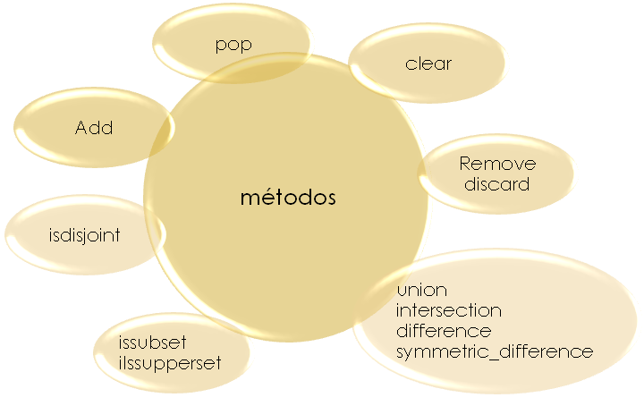
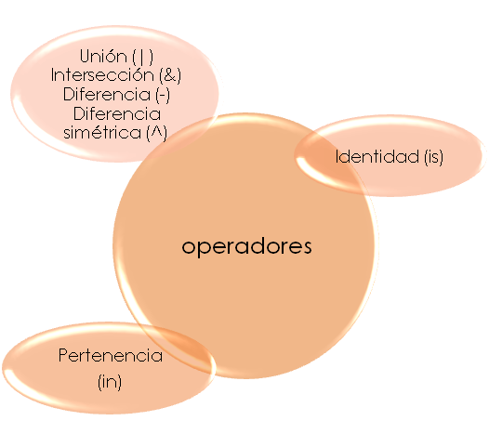
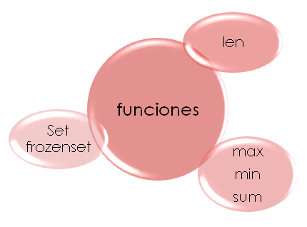
Conjuntos | Métodos, funciones y operadores
Los siguientes diagramas resumen los métodos, funciones y operadores disponibles para los conjuntos:

Slide 45
Material extra

Slide 46
Artículos de interés
Material extra:
Listas
Diccionarios
Tuplas
Conjuntos
Videos:
Listas, tuplas y diccionarios, en Píldoras Informáticas
Conjuntos (primera parte) y conjuntos (segunda parte) en Programación ATS

Slide 47
No te olvides de dar el presente

Slide 48
Recordá:
Revisar la Cartelera de Novedades.
Hacer tus consultas en el Foro.
Realizar los Ejercicios de repaso.
Todo en el Aula Virtual.

Slide 49
Muchas gracias por tu atención.
Nos vemos pronto

